Slide 1
CHÀO MỪNG CÁC EM ĐẾN VỚI
BUỔI HỌC NGÀY HÔM NAY!

Slide 2
KHỞI ĐỘNG
Em hãy nêu những điều học được từ bài Lễ chào cờ đặc biệt.
“Khẳng định chủ quyền biển đảo Việt Nam”

Slide 3
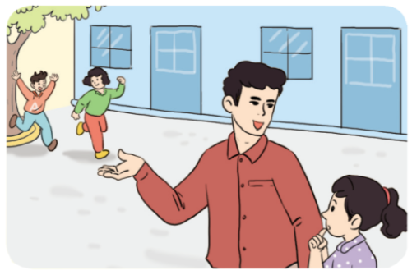
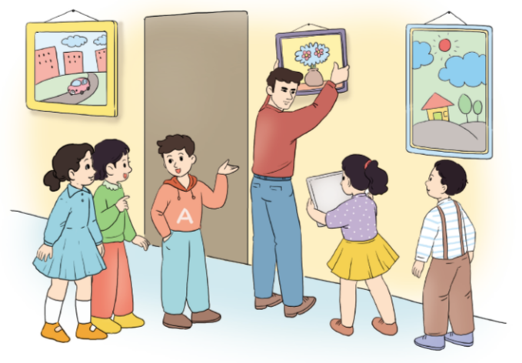
KHỞI ĐỘNG
Quan sát tranh
Trong các hình ảnh minh họa, thầy giáo và các bạn học sinh đang làm gì?

Slide 4
KHỞI ĐỘNG
Thầy giáo khuyên bạn nữ
vào chơi cùng các bạn
Các thầy trò đang treo tranh ở hành lang lớp học

Slide 5
BÀI ĐỌC 3:
BẠN MỚI

Slide 6
HÌNH THÀNH KIẾN THỨC
HĐ 1. Đọc thành tiếng
Giọng đọc trong bài
Giọng đọc nhẹ nhàng, tình cảm.
Nhấn giọng, gây ấn tượng với những từ ngữ gợi tả, gợi cảm.
Giọng đọc chậm rãi ở cuối câu.

Slide 7
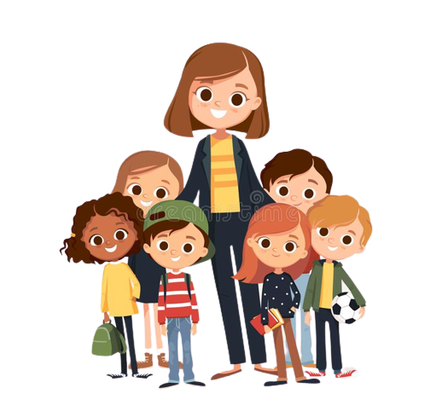
GIẢI THÍCH TỪ KHÓ
Thơ thẩn
Đi chậm rãi như đang suy nghĩ điều gì đó
Trao đổi tự do về một vấn đề cùng quan tâm
Bàn tán

Slide 8
CÁCH NGẮT NGHỈ MỘT SỐ CÂU
Thầy gọi A-ri-a vào lớp, / hỏi: / “Em cho thầy xem bức tranh em mới vẽ được không?// Các bạn nói là em vẽ đẹp lắm”.

Slide 9
Lưu ý:
Các em chú ý phát âm đúng các thanh vần.
Đọc đúng các tên nước ngoài.
Ngắt nghỉ các câu văn sao cho phù hợp với mạch của bài.

Slide 10
HĐ 2. Đọc hiểu
Làm việc nhóm
Vì sao trong giờ ra chơi, A-ri-a không tham gia cùng nhóm nào?
Những chi tiết nào cho thấy A-ri-a rất rụt rè?
Thầy giáo đã giúp A-i-a tự tin bằng cách nào?
Theo em, vì sao Tét-su-ô chủ động đến rủ A-i-a cùng chơi?

Slide 11
1. Vì sao trong giờ ra chơi, A-ri-a không tham gia cùng nhóm nào?
Vì A-i-a là học sinh mới, chưa quen ai nên bạn không tham gia nhóm nào.

Slide 12
2. Những chi tiết nào cho thấy A-ri-a rất rụt rè?
Không dám chủ động làm quen với các bạn.
Nói nhỏ khi được thầy khích lệ.
Tỏ ra lúng túng khi bị các bạn khác chê chậm.

Slide 13
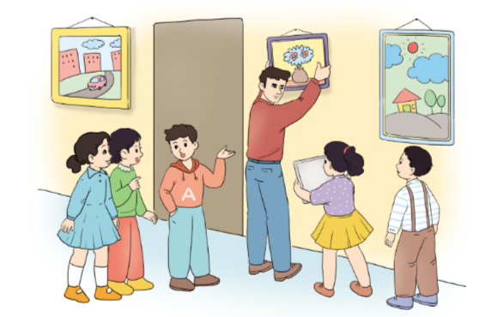
3. Thầy giáo đã giúp A-i-a tự tin bằng cách nào?
Thầy muốn xem tranh do A-i-a vẽ.
Treo các bức tranh đó lên hành lang để các bạn cùng ngắm.

Slide 14
4. Theo em, vì sao Tét-su-ô chủ động đến rủ A-i-a cùng chơi?
a. Vì thầy giáo yêu cầu bạn ấy làm thế.
b. Vì A-i-a đã tập luyện và đã chạy nhanh hơn.
c. Vì Tét-su-ô đã hiểu và quý mến người bạn mới hơn.

Slide 15
Qua bài đọc em học được điều gì?
Mỗi một người đều có điểm mạnh điểm yếu riêng, hãy cho họ cơ hội hòa nhập không nên kì thị, chê bai bạn.

Slide 16
LUYỆN TẬP
HĐ 1: Nhận biết dấu ngoặc kép
Trong câu “Em vào chơi với các bạn đi”, lời nói của nhân vật được đặt trong dấu câu nào?
Dấu ngoặc kép

Slide 17
HĐ 2: Củng cố hiểu biết về dấu ngoặc kép
Tìm thêm một câu là lời nói của nhân vật trong bài đọc trên. Dấu câu nào cho em biết đó là lời nói của nhân vật?
Trong câu: Lời của Tét-su-ô nói với A-i-a: “Ngày mai, cậu chơi đuổi bắt với chúng tớ nhé”.
Cho biết lời nói của nhân vật nào

Slide 18
Hướng dẫn về nhà
Ôn tập lại nội dung bài học ngày hôm nay
Luyện kể lại câu chuyện “Bạn mới”
Chuẩn bị cho bài đọc 4: Mùa thu của em

Slide 19
CẢM ƠN CÁC EM ĐÃ CHÚ Ý LẮNG NGHE BÀI GIẢNG!
2

